Slide 1

Proyecto de vinculación
Universidad San Sebastián y CoV-IMPACT- C
ANID-COVID N° 960
Valentina Andrade www.movid19.cl/
Agosto, 2021
1 / 39

Slide 2


0. Contexto

Slide 4
MOVID-19
Un proyecto que entender el avance de
la pandemia en Chile

Slide 5
1. ¿Quiénes somos?

Slide 6



Slide 7

uiénes somos
1. Q
Un equipo interdisciplinario de 36 investigadores/as: salud pública, epidemiología, sociología, antropología, economía, estadística, psicología.
Proyecto patrocinado por la Universidad de Chile Participan académicos de distintas casas de estudio Entre ellas ¡la profesora M. Monsalves y J. Aubert!

Slide 8
El equipo ha buscado retroalimentar los distintos abordajes a la pandemia
¿Cómo? 🤔

Slide 9

1. Entrevistas

Slide 10
2. Encuestas

Slide 11
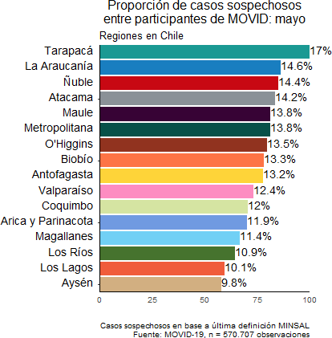
1. MOVID-19
Encuesta Panel Online 💻: informe metodológico
Síntomas y Prácticas Asociadas a COVID-19💉🦠: ¡revisa los informes! Sitio web y Shiny App de código abierto y programa en R

Slide 12
2. MOVID-IMPACT
Encuesta transversal, representativa y telefónica Q
Síntomas, acceso a servicios de salud y características sociodemográficas 💊
🦠
Análisis basados en una muestra probabilística servirán a todas las líneas. Trabajo de campo: diciembre 2021

Slide 13
¡Pero antes de contarles más sobre MOVID-IMPACT! 🤓
¿Qué se ha hecho con estos instrumentos?

Slide 14
Cada línea del equipo ha contribuido de
distintas formas

Slide 15
3. Líneas de trabajo
Acceso
Social
Impacto
Indicadores

Slide 16
3.1 Acceso COVID-19 y no relacionado a COVID-19

Slide 17
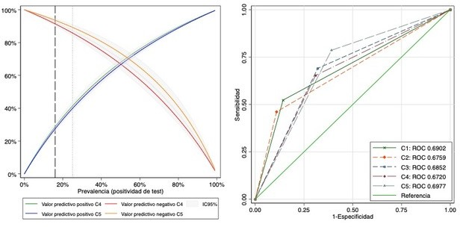
3.1 Acceso COVID-19 y no COVID-19
“Propiedades diagnósticas de las definiciones de caso sospechoso de COVID- 19 en Chile”en la Revista Panamericana de Salud Pública. (en prensa)

Slide 18
3.1 Acceso COVID-19 y no COVID-19
"Gender disparities in access to care for time-sensitive conditions during COVID-19 pandemic in Chile" (under review)

Slide 19
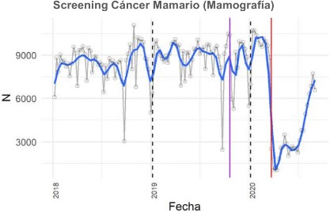
3.1 Acceso COVID-19 y no COVID-19
¿Cuál ha sido el impacto de la pandemia en el acceso a atenciones de salud? Un análisis para la adaptación de nuestro sistema de salud
¿Cuál ha sido el impacto de la pandemia en el acceso a servicios ambulatorios vinculados al cáncer?

Slide 20
3.2 Social

Slide 21
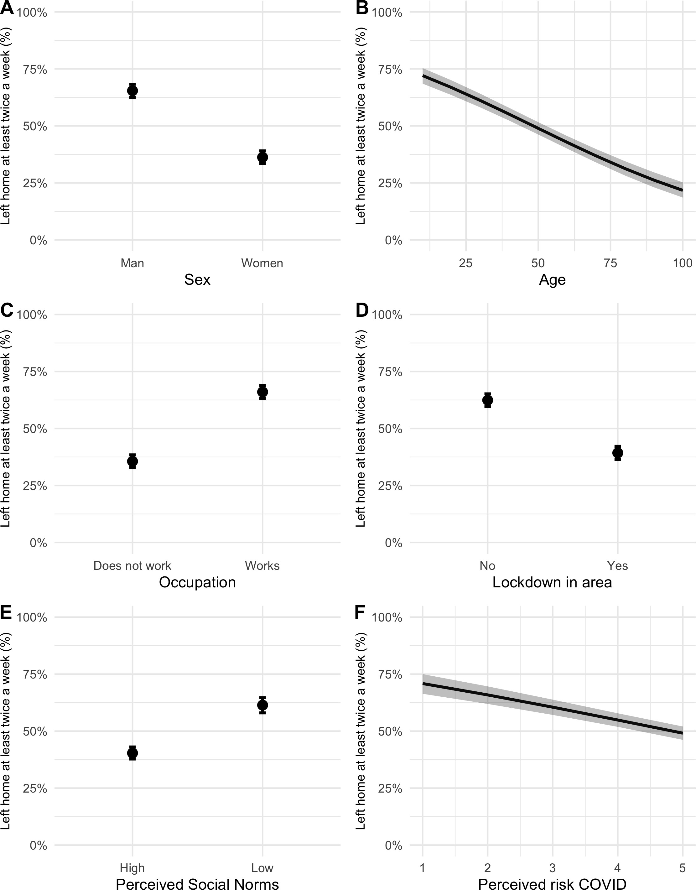
3.2 Social
Taking care of each oyher: how can we increase with personal protective measures during the COVID pandemic in Chile? Political Psychology

Slide 22
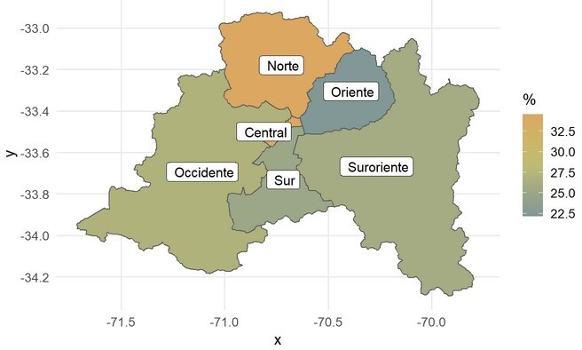
3.2 Social
¿Cuál ha sido el impacto de la pandemia en las labores de cuidado?: Un análisis desde una perspectiva de género

Slide 23
3.3 Impacto

Slide 24
3.3 Impacto
Evaluar el impacto de las políticas públicas implementadas para responder a la pandemia COVID-19.

Slide 25
Aportando evidencia a nivel internacional 🌎
en Polimap.org

Slide 26
3.4 Indicadores

Slide 27
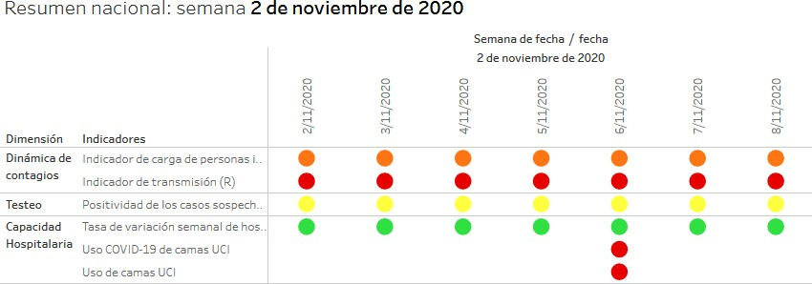
Indicadores
en iniciativas como ICOVID

Slide 28
¿Todo eso? 😱
¡Sí! Y mucho más
No solo hemos aportado con evidencia 🎓, sino también retribuyendo a la ciudadanía

Slide 29
Vinculación con el medio

Slide 30
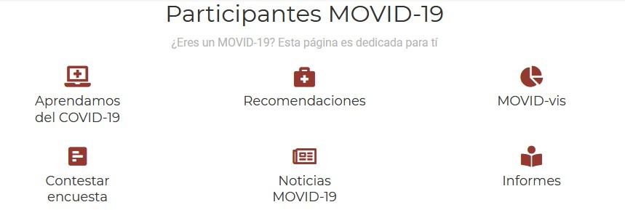
Sitio participantes 🌐

Slide 31
Donde también han contribuido de manera importante
estudiantes de la USS ✏

Slide 32
Contacto con participantes
1. Correo F📩
1. Infografías 📊 🎨

Slide 33
Y ahora se viene un aporte muy importante...
¡El de ustedes! 👏
¡Vamos a ver cómo!

Slide 34
Fuente de información: encuesta MOVID-IMPACT
Análisis estadístico 📊
Aportar con información relevante para la pandemia 💪

Slide 35
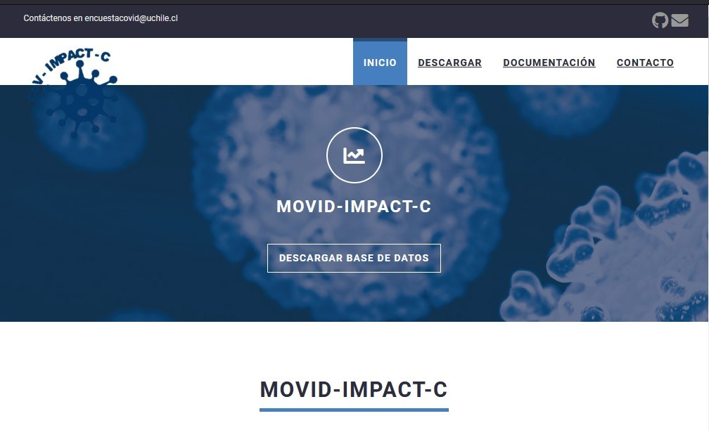
1. MOVID-IMPACT
https://movid-impact.netlify.app/

Slide 36
2. Análisis estadístico

Slide 37
3. Aporte con información relevante para la pandemia
Que tu trabajo de la Universidad no "quede tirado" en tus carpetas 📚📂
Todo el esfuerzo que pones en tus evaluaciones puede servir de algo 💪
¡Y ser difundido en nuestro sitio web! 🌐

Slide 38
¡Muchas gracias!
Para más información
www.movid19.cl/
https:/ movid-impact.netlify.app/

Slide 39

CoV-IMPACT- C
Coronavirus Impact Monitor: Policy, Access, Control and Transectorial Consequences
ANID-COVID N° 960
Valentina Andrade www.movid19.cl/
Agosto, 2021
]
39 / 39

